Slide 1

AI TRANSFORMATION COMPANY
AI Customer Intelligence
Platform
Insights yang dapat ditindaklanjuti, dalam hitungan jam.
DISIAPKAN UNTUK
TANGGAL
PT Maju Bersama Teknologi
15 Mei 2026

Slide 2
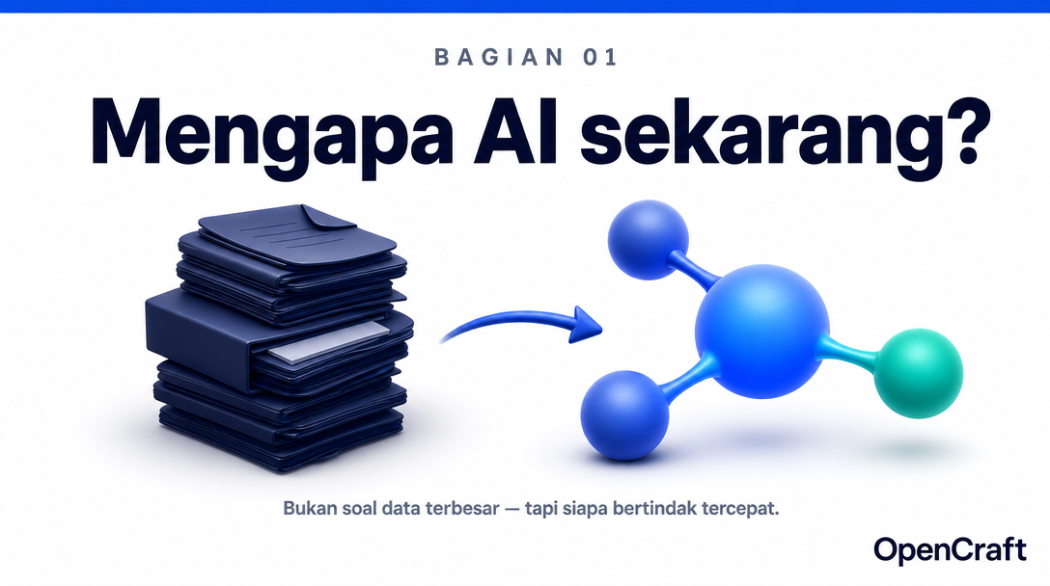

Slide 3
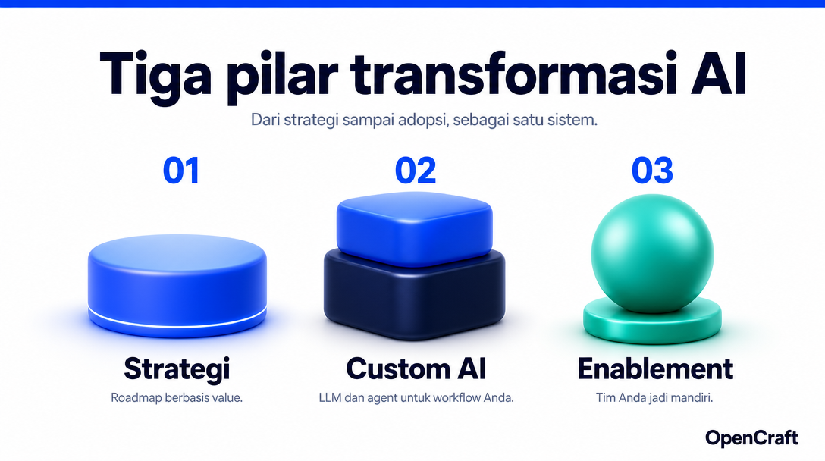

Slide 4
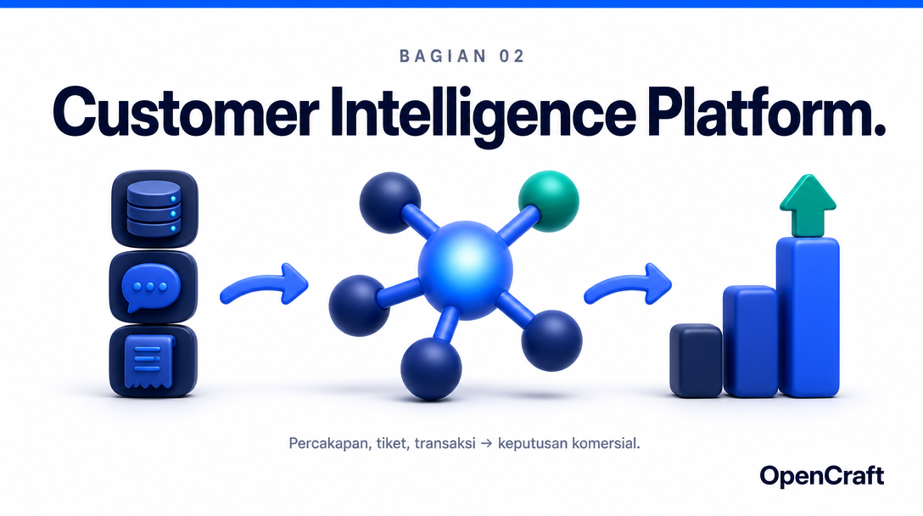

Slide 5
Terima Kasih
Mari mulai transformasi AI Anda.
opencraft.dev@gmail.com · (+62) 851 5641 3628 · opencraft-landing.netlify.app
OpenCraft
AI TRANSFORMATION COMPANY

